Slide 1



Výukový materiál
zpracovaný v rámci projektu
Registrační číslo projektu: CZ 1.07/1.4.00/21.1886
Šablona: 52 Sada: Př 7/32
Předmět: přírodopis
Ročník: 7.
Jméno autora (vč. titul): Mgr. Petr Střížek
Škola – adresa: ZŠ Ústí nad Labem – Hluboká 150

Slide 2
třída : SAVCI
podtřída: ŽIVORODÍ
nadřád: PLACENTÁLOVÉ
řád: SUDOKOPYTNÍCI
Klíčová slova: kopyto, všežravec, býložravec, domestikace, parohy, rohy, tur domácí, prase domácí …
Anotace: pomocí prezentace seznámení s charakteristickými znaky sudokopytníků, zajímavostmi a jejich druhy, zápis do sešitu

Slide 3
Charakteristický znak sudokopytníků:
Mají sudý počet prstů, které jsou zakončeny rohovitými kopýtky.
Váhu těla nese třetí a čtvrtý prst.
SUDOKOPYTNÍKY DĚLÍME NA DVĚ SKUPINY:
NEPŘEŽVÝKAVCI
PŘEŽVÝKAVCI

Slide 4
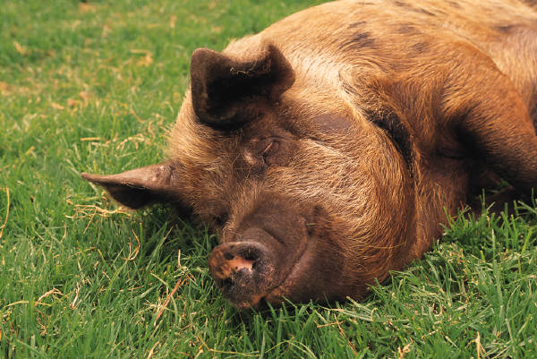
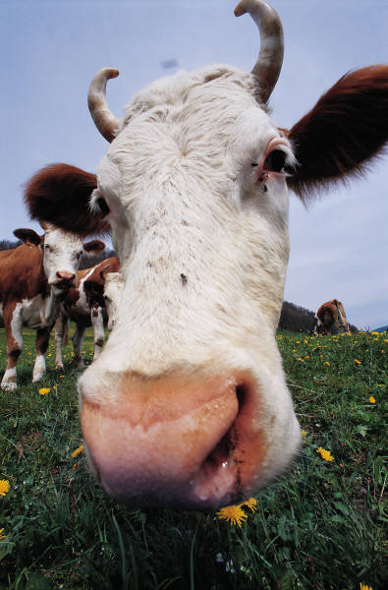
POTRAVA
NEPŘEŽVÝKAVCI
VŠEŽRAVCI
PŘEŽVÝKAVCI
BÝLOŽRAVCI

Slide 5

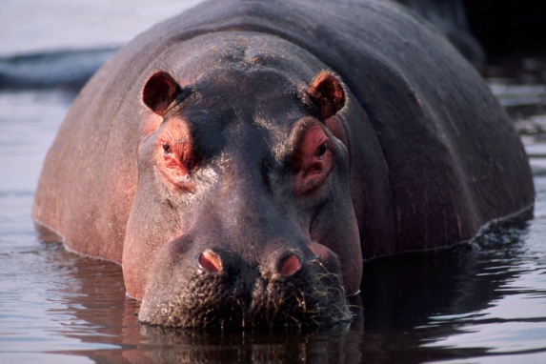
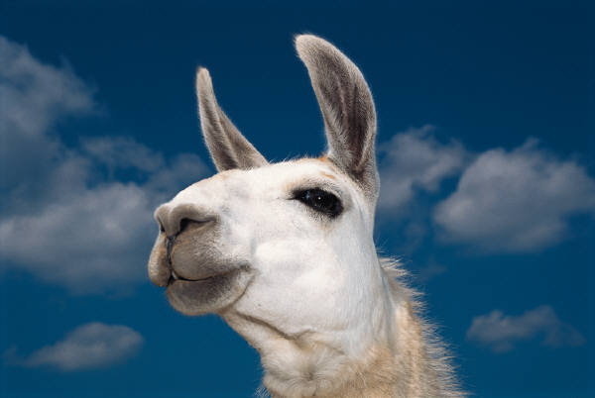
NEPŘEŽVÝKAVCI
jednoduchý žaludek
potravu nepřežvykují
všežravci
chrup s mohutnými špičáky (vypadají jako kly)
DRUHY
prase domácí
domestikováno z prasete divokého
velbloud jednohrbý
Suché oblasti Afriky a Asie
hroch obojživelný
řeky a jezera Afriky, mezi prsty plovací blány, uzavíratelné ušní boltce i nozdry
lama guanako
hory J Ameriky,

Slide 6
PŘEŽVÝKAVCI
mají 4 žaludky – bachor, knihu, čepec, slez
ústní dutina
bachor
kniha
čepec
slez
potravu přežvykují
a jsou býložravci

Slide 7
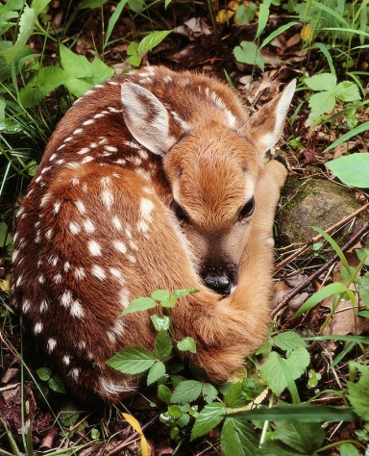
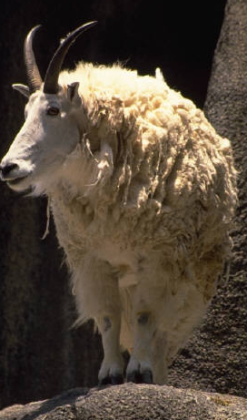
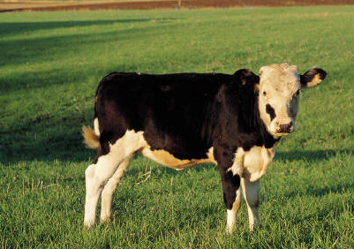

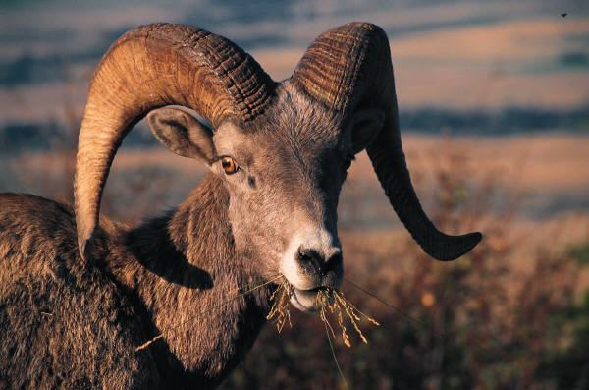
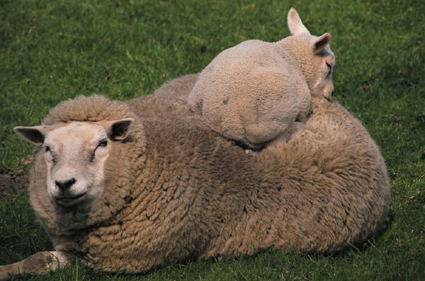
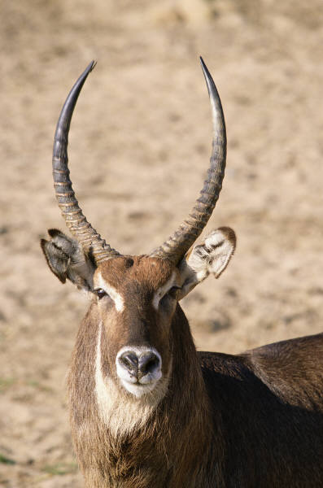
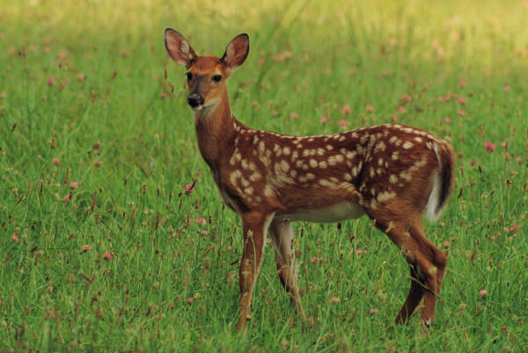
DRUHY
zubr
evropský – dříve u nás žil, dnes už jen v ZOO
Jelen – naše lesy
srnec obecný – naše lesy
koza domácí - domestikována
tur
domácí- domestikován
Žirafa - Afika
muflon
- u nás uměle vysazen
ovce domácí - domestikována
daněk skvrnitý – u nás uměle vysazen
Antilopa - Afrika, Asie

Slide 8
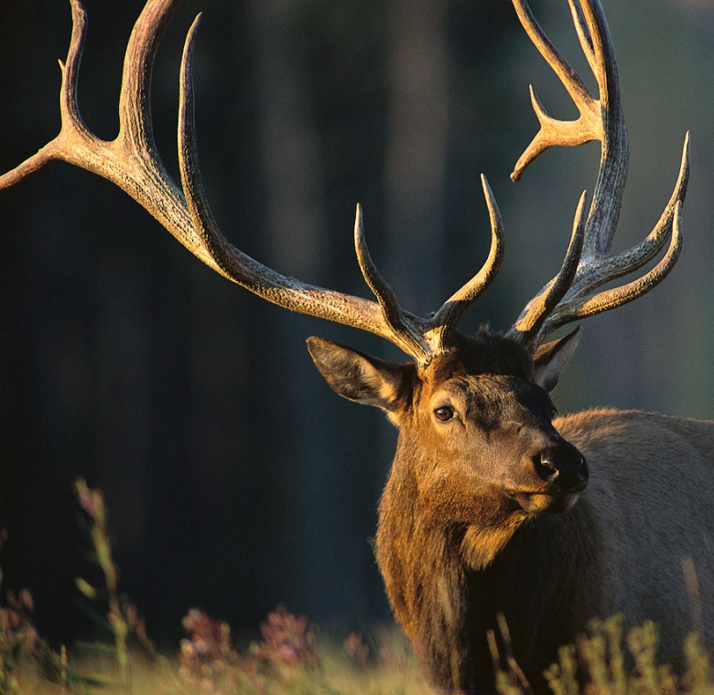
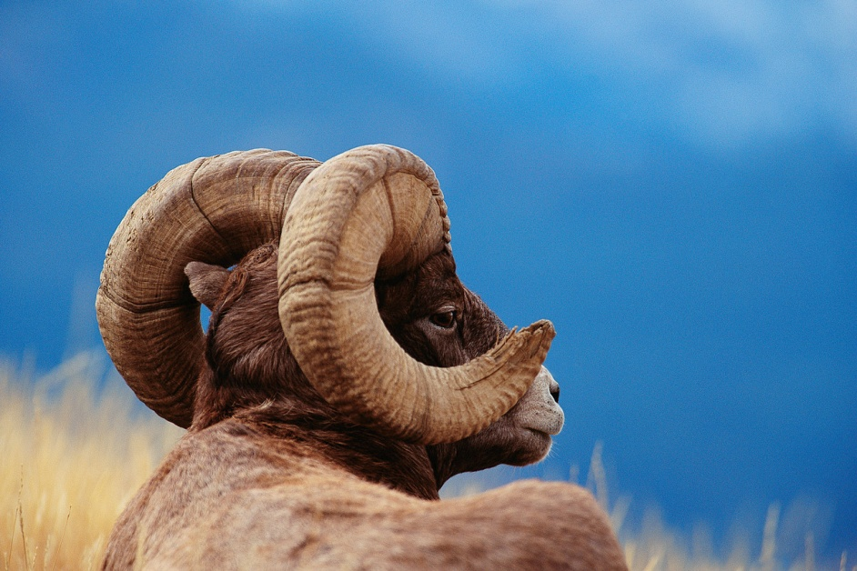
PAROHY x ROHY
Parohy jsou plné a živočichové je na zimu shazují.
Rohy jsou duté a živočichové je mají celý život.

Slide 9
Zápis do sešitu:
řád: SUDOKOPYTNÍCI
Společné znaky: sudý počet prstů (3.a 4. prst nese váhu těla) – zakončeny rohovitými kopýtky
Skupina – NEPŘEŽVÝKAVCI
jednoduchý žaludek
potravu nepřežvykují, všežravci
chrup s mohutnými špičáky (vypadají jako kly)
Druhy: prase divoké, hroch obojživelný, velbloud jednohrbý, lama Guanako
Skupina: PŘEŽVÝKAVCI
4 žaludky – bachor, kniha, čepec, slez
potravu přežvykují
býložravci
Druhy: tur domácí, ovce domácí, koza domácí, srnec obecný, jelen lesní – PAROHY- plné, shazují je, daňci a mufloni – uměle vysazeny, los, zubr, žirafa, antilopa

Slide 10
ZDROJE:
není-li uvedeno jinak, vlastní práce autora
Obrázky použité v prezentaci jsou dostupné pod licencí Microsoft Office 2007.com

